Slide 1

设计模式之访问者模式

Slide 2

设计模式之访问者模式 — 课程概要
访问者模式原理
访问者模式示例代码讲解
访问者模式关键点

Slide 3
设计模式之访问者模式
访问者模式原理

Slide 4
访问者模式原理
雇员管理系统遇到的问题
访问者模式原理
访问者模式优缺点

Slide 5
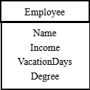
访问者模式原理 — 雇员管理系统遇到的问题
雇员管理系统遇到的问题：
需要添加一些新的操作功能
思考如何设计

Slide 6

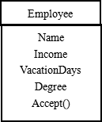

访问者模式原理 — 访问者模式原理
传统设计
访问者

Slide 7
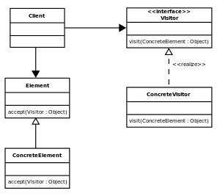
访问者模式原理 — 访问者模式原理
访问者模式：对于一组对象，在不改变数据结构的前提下，增加作用于这些结构元素新的功能。
适用于数据结构相对稳定，它把数据结构和作用于其上的操作解耦，使得操作集合可以相对自由地演化。

Slide 8
访问者模式原理 — 访问者模式优缺点
优点：
符合单一职责原则
扩展性良好
有益于系统的管理和维护
缺点：
增加新的元素类变得很困难
破坏封装性

Slide 9
设计模式之访问者模式
访问者模式示例代码讲解

Slide 10
访问者模式示例代码讲解
示例项目类结构
示例代码讲解

Slide 11
访问者模式示例代码讲解 — 示例项目类结构

Slide 12
访问者模式示例代码讲解 — 示例代码讲解
代码讲解

Slide 13
设计模式之访问者模式
访问者模式关键点

Slide 14
访问者模式关键点
访问者模式原理
访问者模式适用场合

Slide 15
访问者模式关键点 — 访问者模式原理
访问者模式：对于一组对象，在不改变数据结构的前提下，增加作用于这些结构元素新的功能。
注意事项：
系统有比较稳定的数据结构
与迭代器的关系

Slide 16
访问者模式关键点 — 访问者模式适用场合
适用场合：
如果一个系统有比较稳定的数据结构，又有经常变化的功能需求，那么访问者模式就是比较合适的

Slide 17


